Slide 1
PDR - Semesteroppgave Gruppe 2- ELE306 Robotikk
Challenge 4:
Small boat with manipulator for picking plastic
Eirik Andreas Steffensen
Benjamin Hernehult
Birk Eirik Nordvoll
Lars Sørhus
Sivert Aleksander Oppedal Gjermundstad

Slide 2
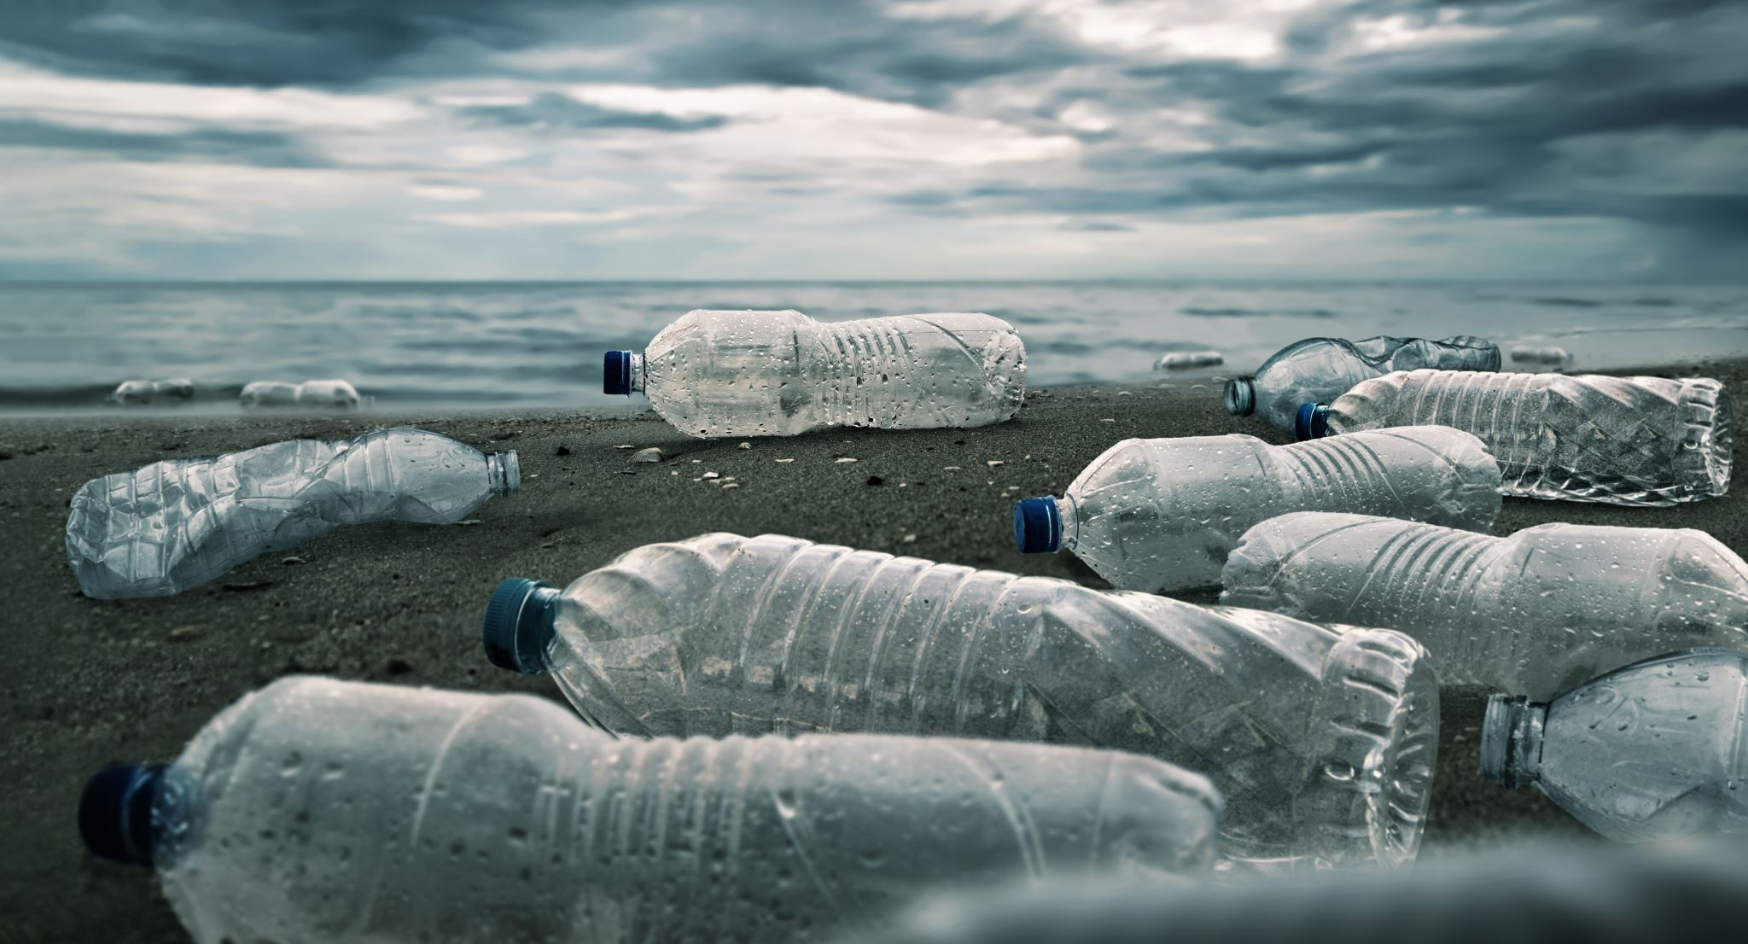
Tolkning av oppgave - antagelser
Spesifikasjon:«…picking plastic from the sea»
Plukke plast hvor som helst i sjøen? Ca 71% av jordas overflate er sjø.
Plastikk i sjøen – Er estimert at mellom 0,8 – 2,7 millioner tonn kommer fra elver.
Vår løsning: Roboten skal arbeide i et elveutløp.

Slide 3
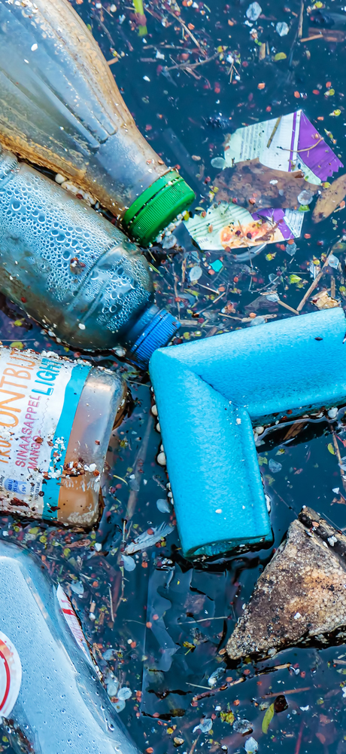
Elveutløp som arbeidsområde
Løser problemstillingen effektivt innenfor rammene (Liten båt, stor oppgave)
Naturlig nullpunkt – Dokking hvor robot kan levere plastikk og lade.
Navigering – Avgrenset området, gir faste «landemerker» roboten kan navigere etter.
Navigering – Hindringer i området kan kartlegges og tas hensyn til i navigeringsstrategien.
Lokalisering – Faste landemerker roboten kan bruke som referansepunkt for å lokalisere seg.
Navigering/Kontroll/Lokalisering – Retning på vannstrøm er kjent.

Slide 4
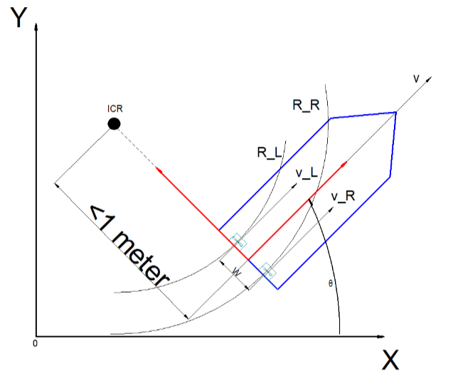
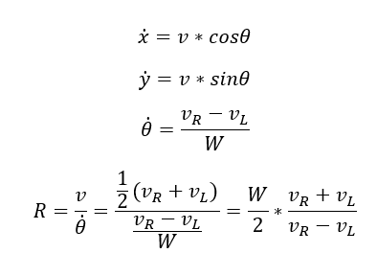
Arbeid så langt - Mobil base
Kinematiske ligninger
Valg av thruster (BR T200)
Kontrollstrategi – 2 tilstander
Navigeringsstrategi søk – Lattice planner
Navigeringsstrategi pickup – Reaktiv
Lokaliserng – Kallmann filter

Slide 5
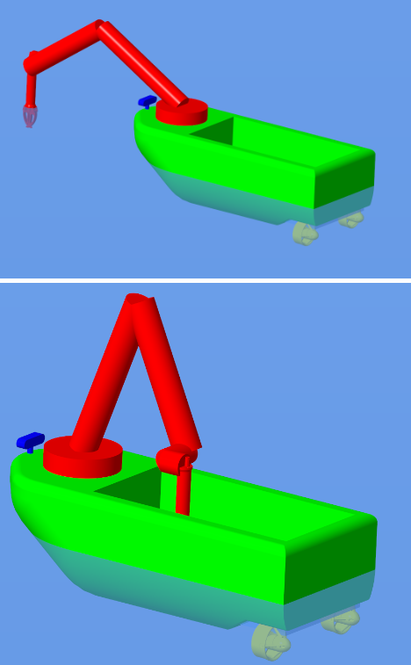
Arbeid så langt - Robot arm
Modellert båt + arm
Reflektert rundt valg av frihetsgrader.
Minimum DOF for oppgave er 5 (4+1)
Vurderer behov behov for 6 (5+1) for å full artikulasjon
Robot må klare de ulike poseringene, fullt utstrekt(0,6m) samtidig som den kan legge søppel i båten.

Slide 6
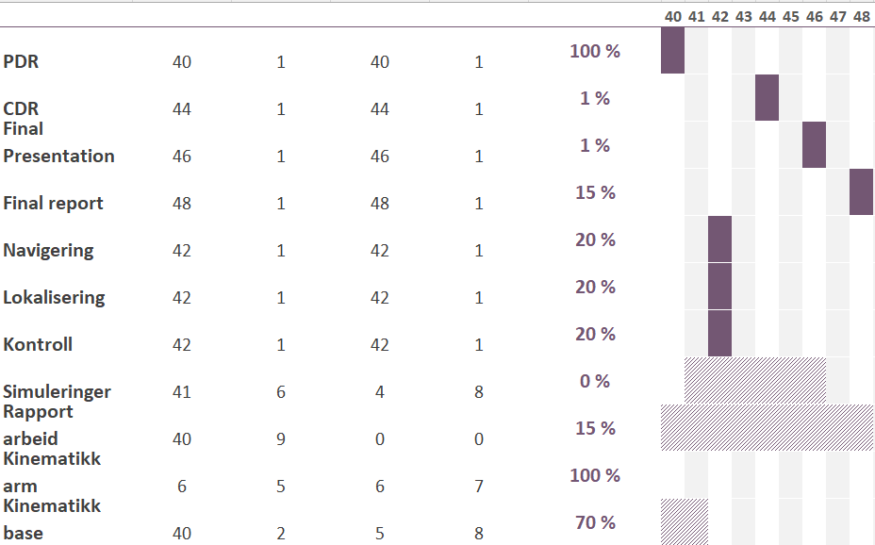
Videre arbeid på kort sikt – Noen hovedtema
Starte med simuleringer i Matlab.
Eksperimentere med valgte strategier for navigering, lokalisering og kontroll.
Eksperimentere med hvor godt vi kan simulere fysikken til båten (thrustkraft vs vekt og dykking av båten)
Verifisere om valg og antagelser gir ønsket resultat.
Utvikle kinematikken for robot armen, beslutte antall frihetsgrader.

